Slide 1
Интегрированный урок по химии и географии
ПОЧВА

Slide 2
Цель урока:
Обобщить, систематизировать и расширить знания о почве – уникальном природном образовании, об удобрениях и их значении.
Изучить методику определения рН среды почвы и применить ее на практике.
Определить требования к выбору почвы и меры улучшения ее, с целью получения высокого урожая.

Slide 3
Что такое почва?

Slide 4
Какие факторы влияют на образование почвы?

Slide 5
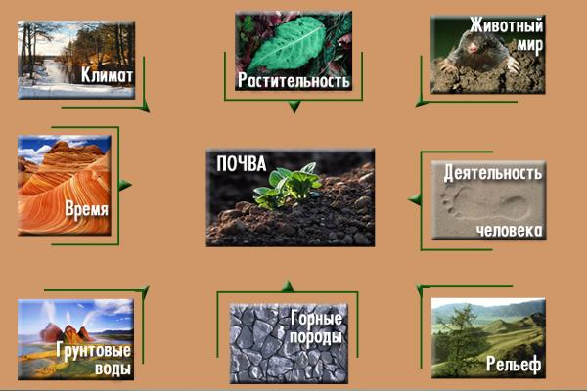

Slide 6
Как происходит образование почвы?

Slide 7
Что такое механический состав почвы?

Slide 8
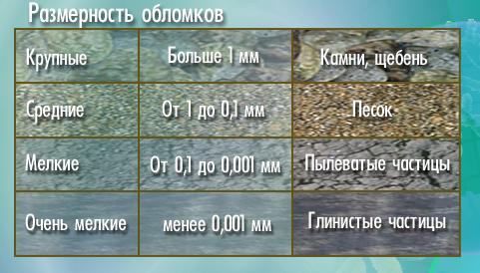

Slide 9
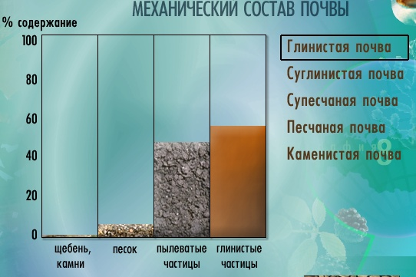

Slide 10
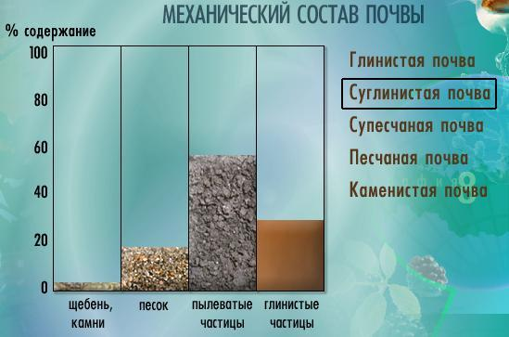

Slide 11
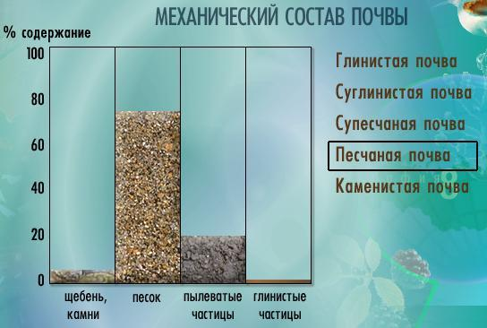

Slide 12
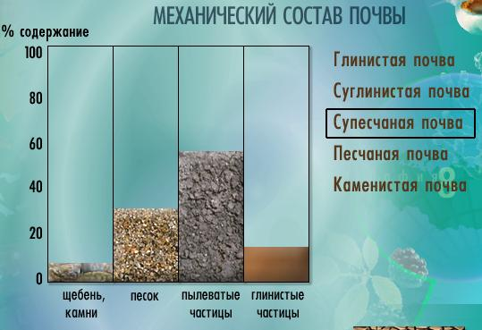

Slide 13
Определите механический состав образцов почвы

Slide 14
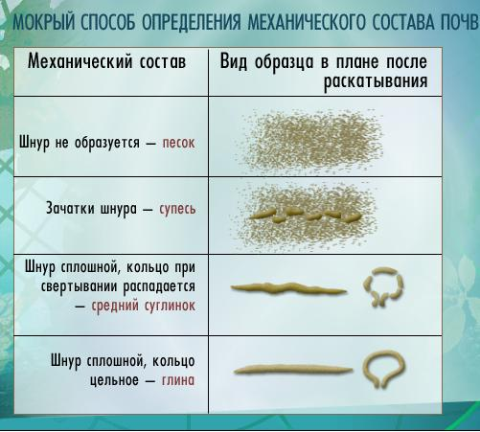

Slide 15
Какой же механический состав почвы лучше? Почему?

Slide 16
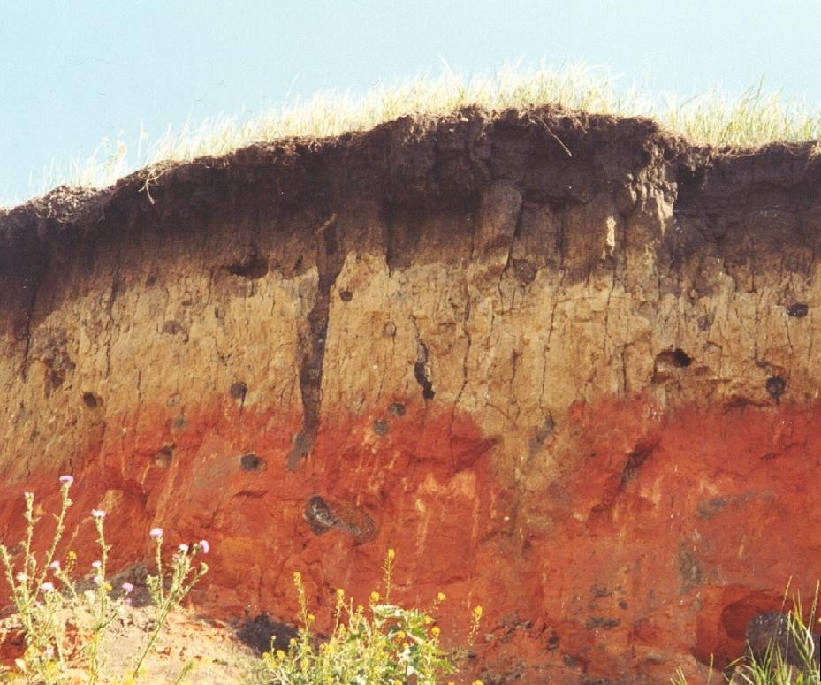

Slide 17
Постройте почвенный профиль и подпишите основные горизонты

Slide 18
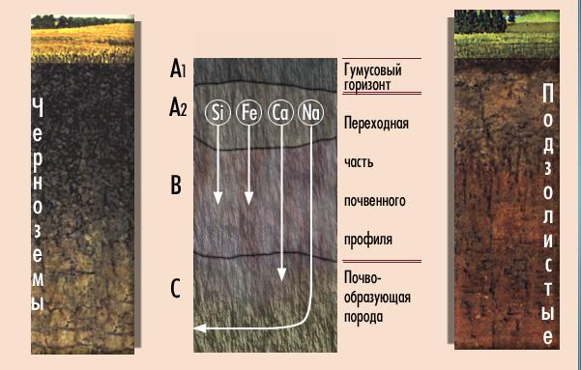
Сравните почвенные профили и сделайте выводы.

Slide 19
Определить структуру образцов почвы

Slide 20
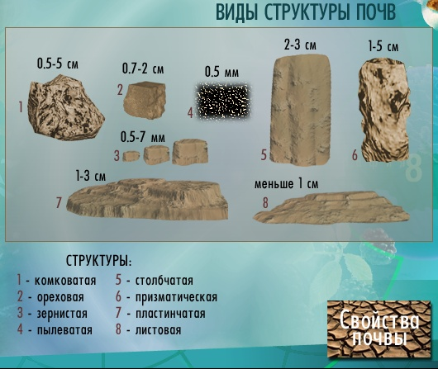

Slide 21
Какая структура почвы и почему является лучшей?

Slide 22
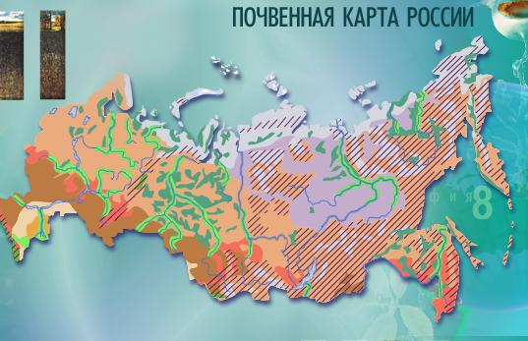

Slide 23
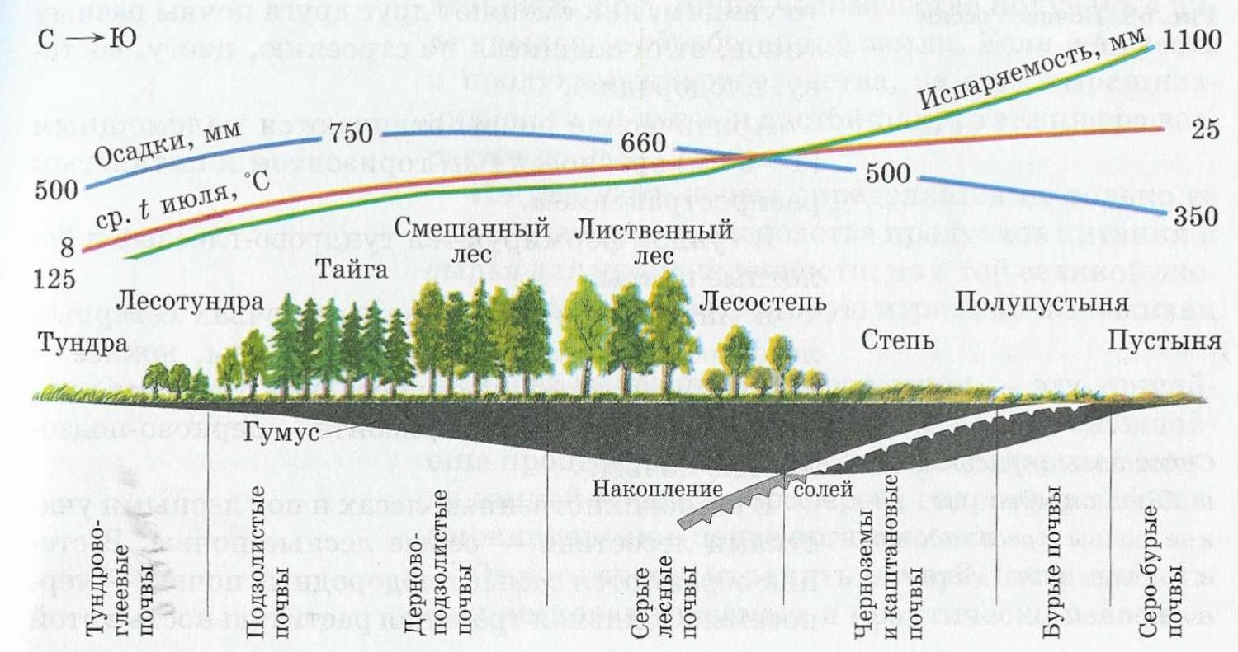
Взаимосвязь типов почв с климатом и растительностью

Slide 24
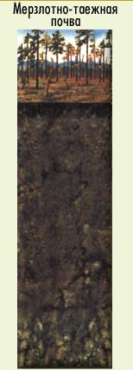

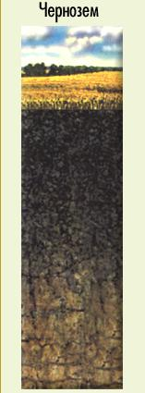




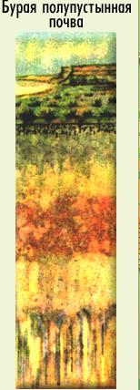

Slide 25
Используя почвенную карту в атласе расположите по порядку основные типы почв России

Slide 28
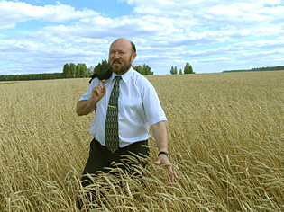
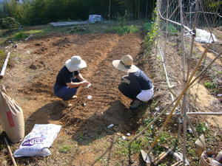
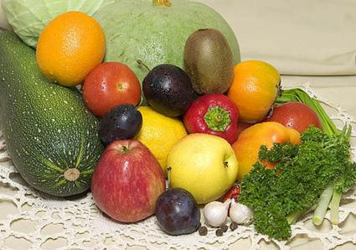

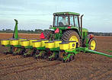
Почва Человек

Slide 29
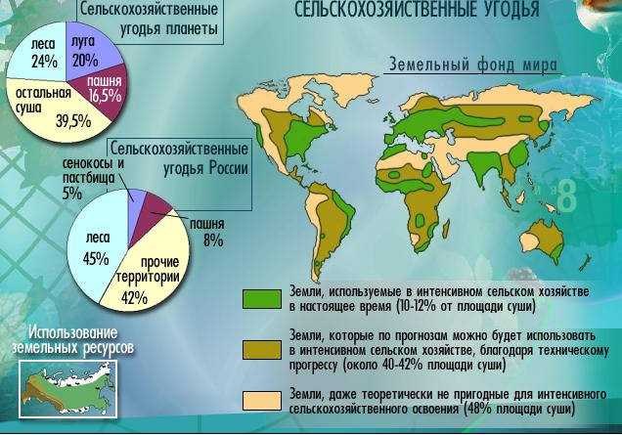

Slide 30
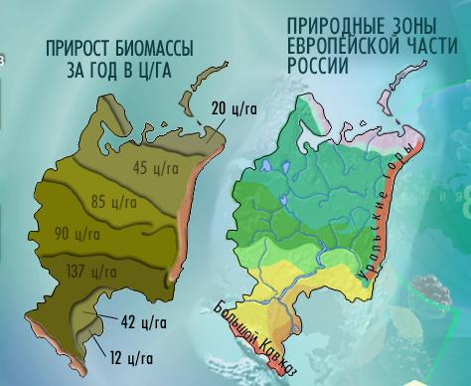

Slide 31


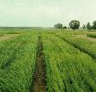
Удобрение.
Удобрение – это та пища растений, которой не хватает в почве и которая необходима, чтобы растения росли мощными и давали высокий урожай.

Slide 32
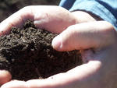
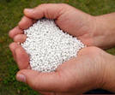
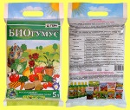
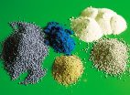


Виды удобрений.
Органические Минеральные

Slide 33


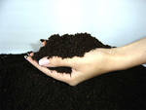
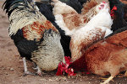
Органические удобрения
навоз (богат азотом, фосфором, калием и микроэлементами)
- зола (богата калием, фосфором)
- торф (богат азотом, калием)
- птичий помет (богат азотом, калием, микроэлементами)-

Slide 34


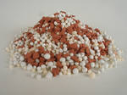
Минеральные удобрения
Азотные (натриевая, калиевая, аммиачная селитры, аммиачная вода и мочевина) – содержат от 16 – 45% азота.
Калийные (калийная селитра, хлористый калий, калийная соль, сульфат калия)- содержат от 30-60% оксида калия (K2O).
Фосфорные (простой и двойной суперфосфат, костная мука)- содержат от
18-26% оксида фосфора (P2O5).

Slide 35
